Slide 1

Projet de fin d’études
pour l’obtention du master 2
Filière: Méthodes Informatiques Appliquées à la Gestion d’entreprise
Département : Mathématiques & Informatique
La reconnaissance automatique de l’écriture manuscrite à l’aide l’intelligence artificielle
Soutenu le 02-07-2019 par :
Mr. ZINE Mohcine
Notes:
Honorable jury, j’ai le plaisir de vous présenter aujourd’hui la synthèse de mon travail qui s’inscrit dans le cadre de la formation d’ingénieure du master en Méthodes Informatiques Appliquées à la Gestion d’entreprise, intitulé La reconnaissance automatique de l’écriture manuscrite à l’aide l’intelligence artificielle

Slide 2

Plan
1
Contexte du mémoire
2
Etat de l’art
3
Etude technique
4
Réalisation
5
Conclusion et perspectives
6
Notes:
Avant de présenter le projet nous commencerons par définir son contexte. Nous passerons par la suite à l’étude technique puis la conception et la réalisation pour finir avec une conclusion et les perspectives de notre projet

Slide 3

Introduction
1
Education
2
Intelligence artificielle
3
Reconnaissance de l’écriture
manuscrite
Notes:
À ce jour, l’intelligence artificielle est progressivement devenue omniprésente dans de nombreux aspects de notre vie quotidienne. Des capteurs intelligents qui nous aident à prendre des photos parfaites aux fonctions de stationnement automatique dans les voitures, en passant par les assistants personnels dans les smartphones, l’intelligence artificielle est très présente tout autour de nous. L’éducation est l’un des secteurs où l’intelligence artificielle est sur le point d’apporter de grands changements, parmi ces secteur on retrouve la reconnaissance de l’écriture manuscrite

Slide 4

Contexte
Problématique
Contexte du mémoire
Notes:
On a pu divisé le context du projet en 2 sous partie

Slide 5
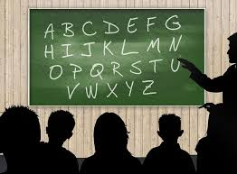
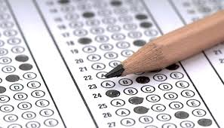
Contexte du mémoire
Etat de l’art
Etude technique
Réalisation
Conclusion
Contexte
Prédire la performance des étudiants
Étudiants test
Améliorer le système de notation
Fournir un apprentissage personnalisé
Notes:
De nos jours l'intelligence artificielle et l'apprentissage automatique sont considérés comme les principaux acteurs à la pointe de la révolution numérique. De nombreux secteurs tels que le système éducatif, les transports, les soins de santé et le marketing ont commencé à adopter la technologie émergente pour améliorer leurs plans d’action. L'enseignement peut bénéficier de cette technologie qui ne cesse d'accroître ses domaines d’application, en améliorer le ciblage des cours, la personnalisation du suivi des étudiants mais aussi faciliter le passage des documents physiques au format numérique.

Slide 6
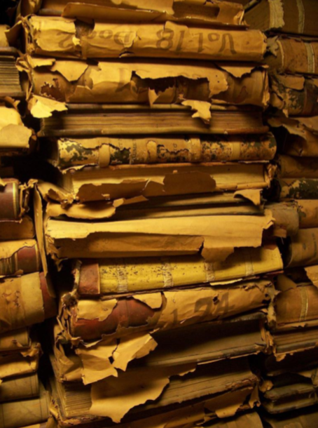
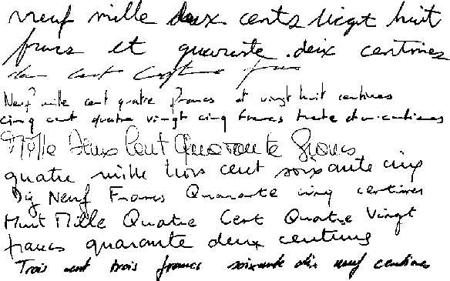

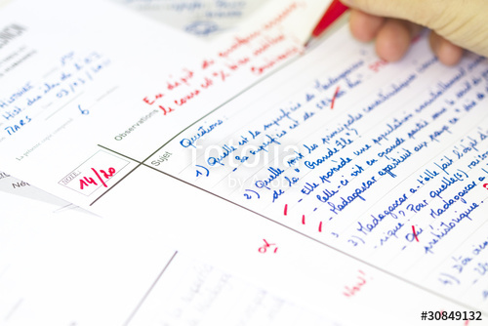
Contexte du projet
Etat de l’art
Etude technique
Réalisation
Conclusion
Problématique
Notes:
Il existe actuellement plusieurs systèmes permettant la numérisation de texte manuscrit, ces systèmes s’inscrivent dans le domaine de la reconnaissance optique de caractères (ROC). En effet, ces méthodes ont déjà fait leurs preuves dans le secteur bancaire à travers la lecture des chèques ou des adresses dans le domaine postal mais restent méconnues voire inutilisées dans le système éducatif. De ce fait, ce mémoire propose une étude de différentes solutions de ROC, plus précisément celles basées sur le machine learning,

Slide 7
Plan
1
Contexte du projet
2
Etat de l’art
3
Etude technique
4
Réalisation
5
Conclusion et perspectives
Notes:
Après avoir définit la problématique nous passons à la présentation du sujet
→ organisé selon les axes suivant

Slide 8

Intelligence artificielle
Machine learning
Modèles
Etat de l’art
Notes:
organisé selon les axes suivant
A commencé par une définition de l’intelligence artificielle ensuite celle du machine learning puis une présentation de quelque modèle de machine learning

Slide 9
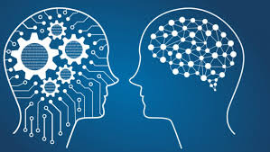
Contexte du mémoire
Etat de l’art
Etude technique
Réalisation
Conclusion
Intelligence artificielle
1950 John McCarthy
« la construction de programmes informatiques qui s’adonnent à des tâches qui sont, pour l’instant, accomplies de façon plus satisfaisante par des êtres humains car elles demandent des processus mentaux de haut niveau tels que : l’apprentissage perceptuel, l’organisation de la mémoire et le raisonnement critique. »
Notes:
Le terme IA a vu son apparition en 1950 à travers john mccarthy qui le définit comme une construction de programmes informatiques qui s’adonnent à des tâches qui sont, pour l’instant, accomplies de façon plus satisfaisante par des êtres humains car elles demandent des processus mentaux de haut niveau tels que : l’apprentissage perceptuel, l’organisation de la mémoire et le raisonnement critique.

Slide 10
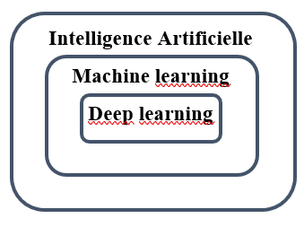
Contexte du projet
Etat de l’art
Etude technique
Réalisation
Conclusion
Machine learning
un champ d'étude de l’intelligence artificielle qui se fonde sur des approches statistiques pour donner aux ordinateurs la capacité d' « apprendre » à partir de données, c'est-à-dire d'améliorer leurs performances à résoudre des tâches sans être explicitement programmés pour chacune.
Notes:
un champ d'étude de l’intelligence artificielle qui se fonde sur des approches statistiques pour donner aux ordinateurs la capacité d' « apprendre » à partir de données, c'est-à-dire d'améliorer leurs performances à résoudre des tâches sans être explicitement programmés pour chacune.

Slide 11
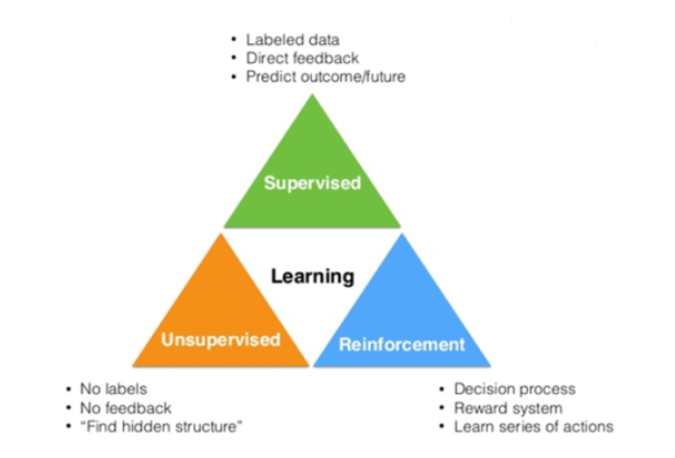
Contexte du projet
Etat de l’art
Etude technique
Réalisation
Conclusion
Machine learning
Notes:
Selon les informations disponibles durant la phase d'apprentissage, l'apprentissage est qualifié de différentes manières. Si les données sont étiquetées, il s'agit d'un apprentissage supervisé. On parle de classification ou de classement¹ si les étiquettes sont discrètes, ou de régression si elles sont continues. Si le modèle est appris de manière incrémentale en fonction d'une récompense reçue par le programme pour chacune des actions entreprises, on parle d'apprentissage par renforcement. Dans le cas le plus général, sans étiquette, on cherche à déterminer la structure sous-jacente des données (qui peuvent être une densité de probabilité) et il s'agit alors d'apprentissage non supervisé.
=> Nous nous intéressant dans la suite de la présentation à l’apprentissage supervisé

Slide 12
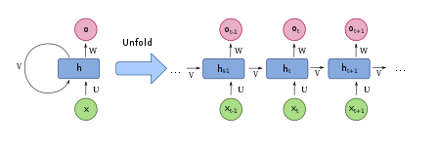
Contexte du projet
Etat de l’art
Etude technique
Réalisation
Conclusion
Modèle RNN
Un réseau de neurones récurrents est un réseau de neurones artificiels présentant des connexions récurrentes. Un réseau de neurones récurrents est constitué d'unités (neurones) interconnectés interagissant non-linéairement et pour lequel il existe au moins un cycle dans la structure. Les unités sont reliées par des arcs (synapses) qui possèdent un poids. La sortie d'un neurone est une combinaison non linéaire de ses entrées.
Notes:
Un réseau de neurones récurrents est un réseau de neurones artificiels présentant des connexions récurrentes. Un réseau de neurones récurrents est constitué d'unités (neurones) interconnectés interagissant non-linéairement et pour lequel il existe au moins un cycle dans la structure. Les unités sont reliées par des arcs (synapses) qui possèdent un poids. La sortie d'un neurone est une combinaison non linéaire de ses entrées.

Slide 13
Contexte du projet
Etat de l’art
Etude technique
Réalisation
Conclusion
Modèle HMM
Un modèle de Markov caché est un modèle statistique dans lequel le système modélisé est supposé être un processus Markovien de paramètres inconnus. Contrairement à une chaîne de Markov classique, où les transitions prises sont inconnues de l'utilisateur mais où les états d'une exécution sont connus, dans un modèle de Markov caché, les états d'une exécution sont inconnus de l'utilisateur
Les modèles de Markov cachés sont massivement utilisés notamment en reconnaissance de forme, en IA ou encore en traitement automatique de langage.
Notes:
Un modèle de Markov caché est un modèle statistique dans lequel le système modélisé est supposé être un processus Markovien de paramètres inconnus. Contrairement à une chaîne de Markov classique, où les transitions prises sont inconnues de l'utilisateur mais où les états d'une exécution sont connus, dans un modèle de Markov caché, les états d'une exécution sont inconnus de l'utilisateur
Les modèles de Markov cachés sont massivement utilisés notamment en reconnaissance de forme, en IA ou encore en traitement automatique de langage.

Slide 14
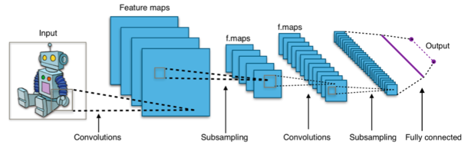
Contexte du projet
Etat de l’art
Etude technique
Réalisation
Conclusion
Modèle CNN
En apprentissage automatique, un réseau de neurones convolutifs ou réseau de neurones à convolution est un type de réseau de neurones artificiels acycliques (feed-forward), dans lequel le motif de connexion entre les neurones est inspiré par le cortex visuel des animaux. Leur fonctionnement est inspiré par les processus biologiques, ils consistent en un empilage multicouche de perceptrons, dont le but est de prétraiter de petites quantités d'informations. Les réseaux neuronaux convolutifs ont de larges applications dans la reconnaissance d'image et vidéo, les systèmes de recommandation et le traitement du langage naturel.
Notes:
En apprentissage automatique, un réseau de neurones convolutifs ou réseau de neurones à convolution est un type de réseau de neurones artificiels acycliques (feed-forward), dans lequel le motif de connexion entre les neurones est inspiré par le cortex visuel des animaux. Leur fonctionnement est inspiré par les processus biologiques, ils consistent en un empilage multicouche de perceptrons, dont le but est de prétraiter3 de petites quantités d'informations. Les réseaux neuronaux convolutifs ont de larges applications dans la reconnaissance d'image et vidéo, les systèmes de recommandation et le traitement du langage naturel.

Slide 15
Plan
1
Contexte du mémoire
2
Etat de l’art
3
Etude technique
4
Réalisation
5
Conclusion et perspectives
Notes:
A ce stade nous sommes arrivés a l’etude technique de notre projet pour ce faire

Slide 16
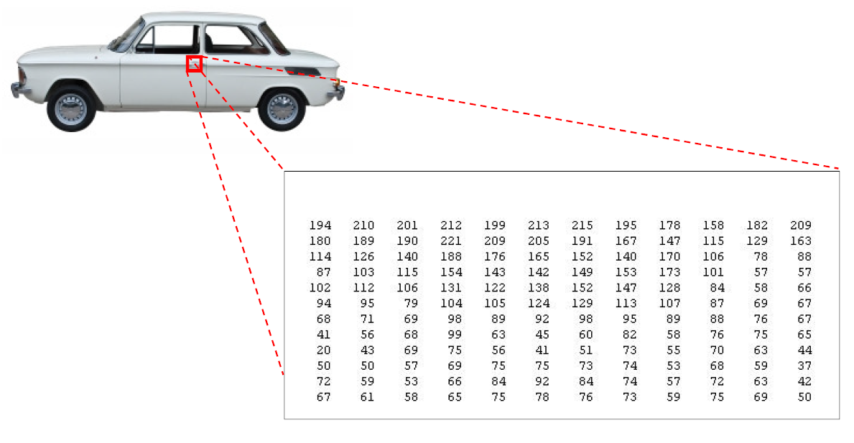
Contexte du projet
Etat de l’art
Etude technique
Réalisation
Conclusion
Représentation matricielle d’une image
Notes:
Chaque image est représentée par ces pixels. Celles si prennent des valeurs de nuance de gris allant de 0 à 255

Slide 17
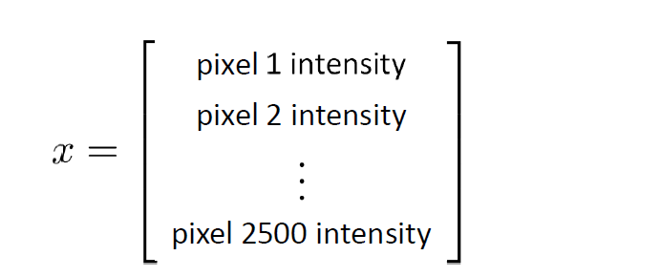
Contexte du projet
Etat de l’art
Etude technique
Réalisation
Conclusion
Représentation vectorielle d’une matrice
Image de 50 x 50 pixels → Vecteur de 2500 paramètres
x1
x2
x2500
Notes:
Chaque matrice est en suite représentée par un vecteur contenant les valeurs de nuance de gris de toutes les pixels

Slide 18
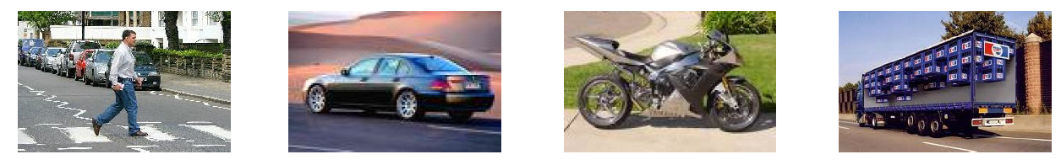
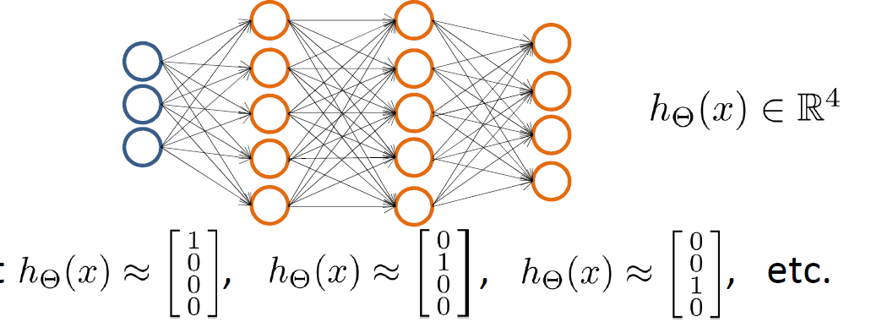
Contexte du projet
Etat de l’art
Etude technique
Réalisation
Conclusion
Schéma graphique d’un réseau de neurones pour une classification à 4 classes
Piéton
Voiture
Moto
Camion
On voudrait en sortie
Pour un piéton
Pour une voiture
Pour une moto
Notes:
- Ce vecteur est en suite mis en Input d'un réseau de neurones lequel va apprendre à bien deviner sa classe.
- Cet entrainement consiste à trouver la combinaison de valeurs des teta(i) qui minimiserait la fonction objectif qu’on a définit.
- Les teta(i) sont les poids de chaque neurone.
- On aurait en sortie un vecteur appartenant à R4 permettant de faire une correspondance avec la classe en question. [1,0,0,0] pour un piéton par exemple.

Slide 19
Plan
1
Contexte du projet
2
Etat de l’art
3
Etude technique
4
Réalisation
5
Conclusion et perspectives
Notes:
Dans ce qui suit nous allons voir la conception de notre base de données

Slide 20

Dataset
Résultats
Réalisation
Notes:
On va voir totu d abord la conception des magasins de données ensuite celle de notre enropot de données

Slide 21
Contexte du mémoire
Etat de l’art
Etude technique
Réalisation
Conclusion
DataSet
La base de données IAM Handwriting Database 3.0 est structurée comme suit:
657 écrivains ont fourni des échantillons de leur écriture
1'539 pages de texte numérisé
5'685 phrases isolées et étiquetées
13'353 lignes de texte isolées et étiquetées
115'320 mots isolés et étiquetés

Slide 22
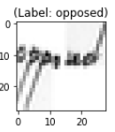
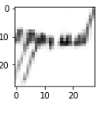
Contexte du mémoire
Etat de l’art
Etude technique
Réalisation
Conclusion
Architecture et objectif
Architecture
2 couches de conv
5 couches de conv
Image Reconstruite
Image Test
Décodeur
Encodeur
Objectif
Minimiser l’erreur de reconstruction qui est égale à l’erreur moyenne quadratique

Slide 23
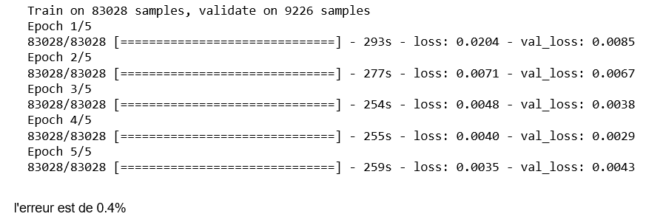
Contexte du projet
Etat de l’art
Etude technique
Réalisation
Conclusion
Résultats
Notes:
We have 13550 unique words for 115320 images
Le but est d'entrainer un modèle capable de comprendre l'écriture manuscrite. l'entrée est l'image. La sortie aussi. On cherche à minimiser l'erreur de reconstruction.
L’erreur obtenu est de l’ordre de 0,4

Slide 24
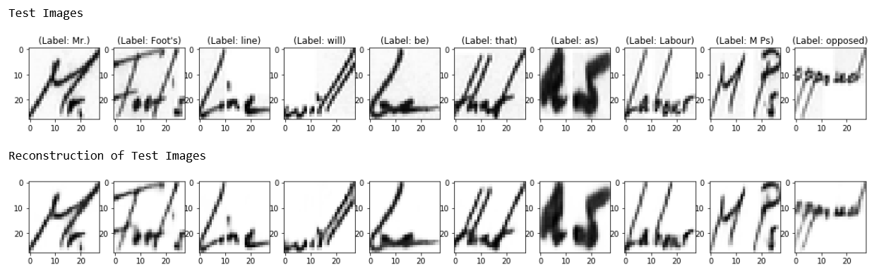
Contexte du projet
Etat de l’art
Etude technique
Réalisation
Conclusion
Résultats
Notes:
Après avoir minimiser l’erreur on arrive à reconstruire les images en entrées à savoir les images de testes et ainsi

Slide 25
Contexte du mémoire
Etat de l’art
Etude technique
Réalisation
Conclusion
Architecture et objectif
Architecture
Couche de classification
5 couches de conv
Image Test
vecteur de proba de dim 6360
Encodeur
Fonction de coût on a utiliser la « categorical cross entropie
Pour la métrique de validation on a utiliser « accuracy »
Notes:
Pour la couche de classification on utilise pour le learning la fonction categorical cross entropie

Slide 26
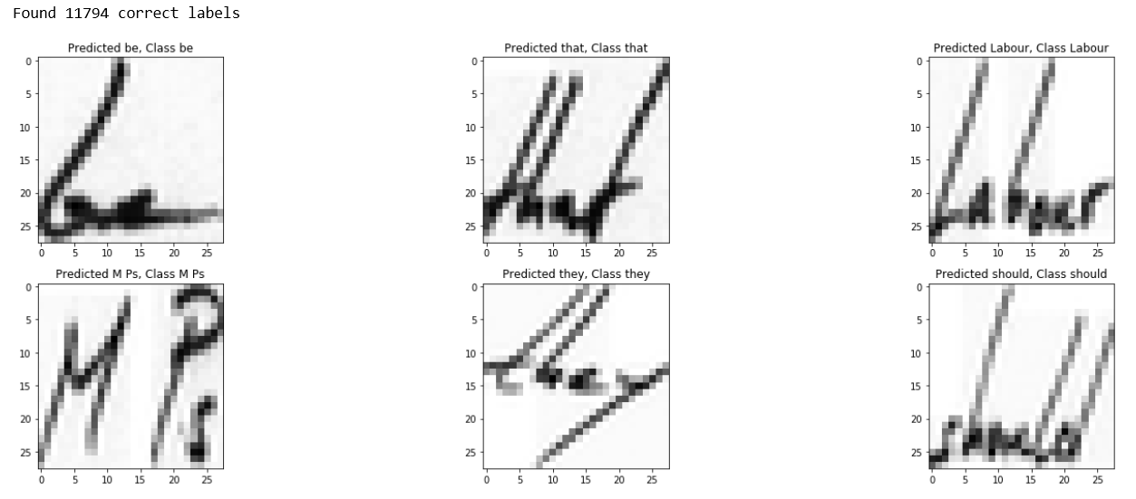
Contexte du projet
Etat de l’art
Etude technique
Réalisation
Conclusion
Résultats
8
Notes:
On retrouve environ 57% d’accuracy

Slide 27
Plan
1
Contexte du projet
2
Etat de l’art
3
Etude technique
4
Réalisation
5
Conclusion

Slide 28
Contexte du projet
Présentation du projet
Etude technique
Réalisation
Conclusion
Synthèse
Initiation à la méthodologie et pratique de l’apprentissage automatique
Etude de quelque modèles d’apprentissage automatique
Réalisation d’un système de reconnaissance de l’écriture manuscrite
Obstacles
Notes:
En guise de conclusion

Slide 29
Perspectives
…
Tester notre solution sur d’autre langage
…
Adapter et tester la solution sur les formules
Mathématiques

Slide 30
Fin de la soutenance du Mémoire
La reconnaissance automatique de l’écriture manuscrite à l’aide l’intelligence artificielle

